Slide 1
Bài 85
ÔN TẬP VỀ PHÉP NHÂN
PHÉP CHIA (tiếp theo)
(Sách giáo khoa Toán 3 - Tập một - Trang 93)

Slide 2
Thứ … ngày … tháng … năm ….
Bài 85
Ôn tập về phép nhân phép chia
(tiếp theo)

Slide 3
THỰC HÀNH
LUYỆN TẬP

Slide 4
182
78
3
x
224
7
4
6
2
6
1
4
3
2
728
1
8
0
1
8
0

Slide 5
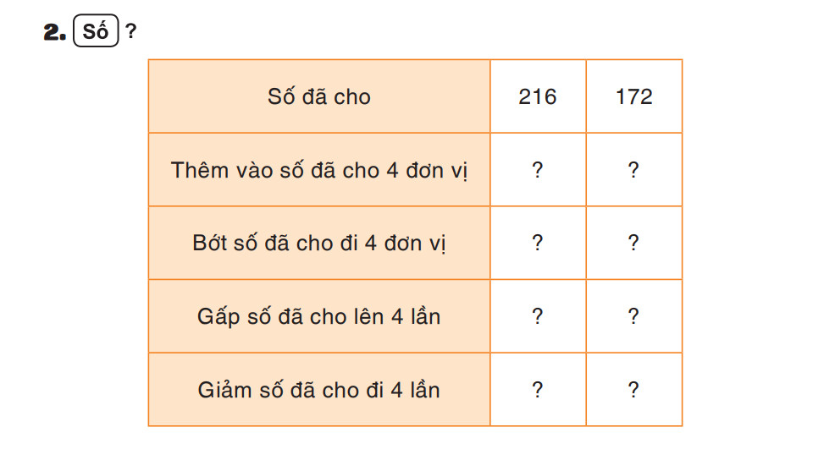
220
176
212
168
864
688
54
43

Slide 6
6
12
139

Slide 7
Bài giải
Quãng đường hai bố con Tùng cả đi và về là:
67 x 2 = 134 (km)
Đáp số:134 km

Slide 8
VẬN DỤNG

Slide 9
KHỈ CON
QUA SÔNG

Slide 10
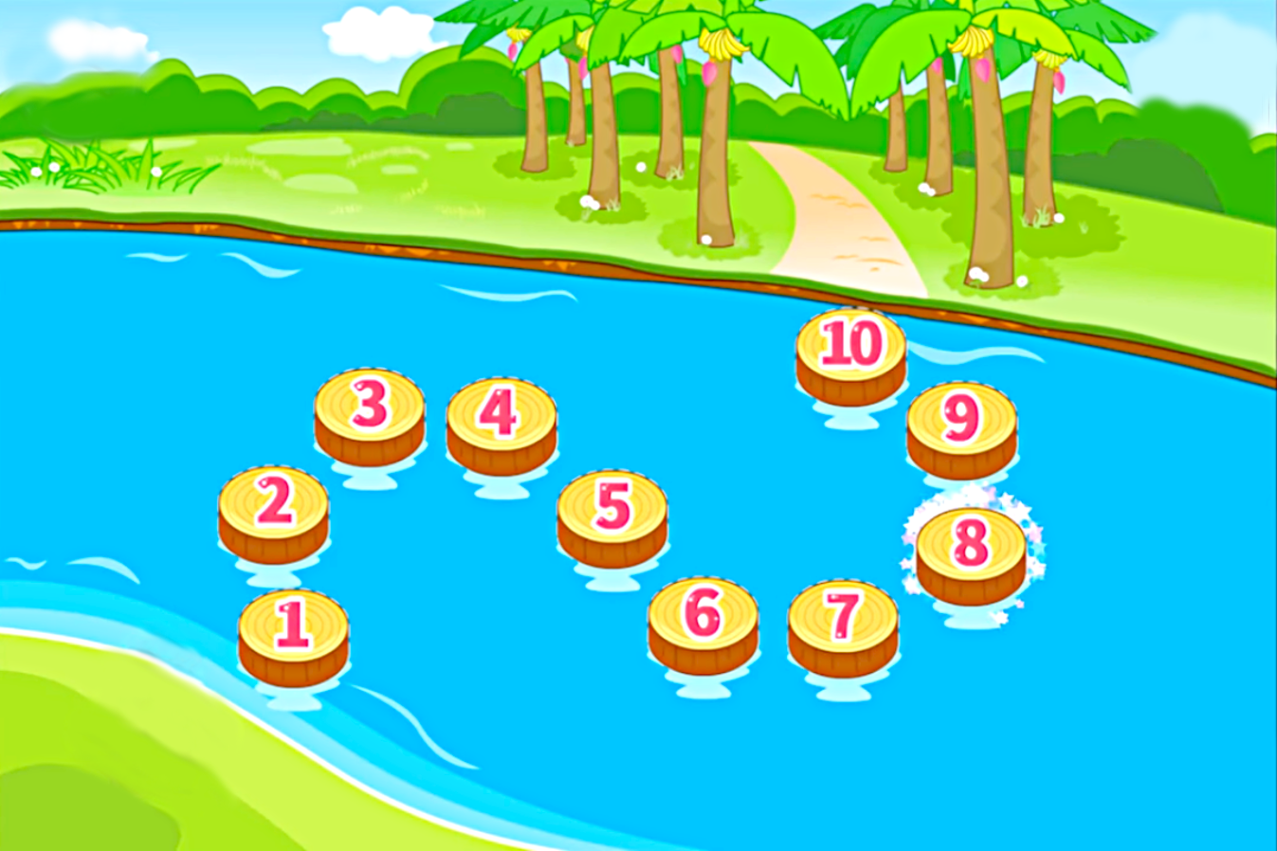
CHÚC MỪNG

Slide 11
42:6=7
Em hãy tìm kết quả của phép tính sau:
42:6=?

Slide 12
18:2=9
Em hãy tìm kết quả của phép tính sau:
18:2=?

Slide 13
24:3=8
Em hãy tìm kết quả của phép tính sau:
24:3=?

Slide 14
28:4=7
Em hãy tìm kết quả của phép tính sau:
28:4=?

Slide 15
30:5=6
Em hãy tìm kết quả của phép tính sau:
30:5=?
.

Slide 16
36:6=6
Em hãy tìm kết quả của phép tính sau:
36:6=?

Slide 17
45: 5=9
Em hãy tìm kết quả của phép tính sau:
45:5=?

Slide 18
21:3=7
Em hãy tìm kết quả của phép tính sau:
21:3=?

Slide 19
24:6=4
Em hãy tìm kết quả của phép tính sau:
24:6=?

Slide 20
16:4=4
Em hãy tìm kết quả của phép tính sau:
16:4=?

Slide 21
DẶN DÒ
1.
2.

Slide 22
Chúc các em học tốt

Slide 23
Tạm biệt các em!

